Slide 1
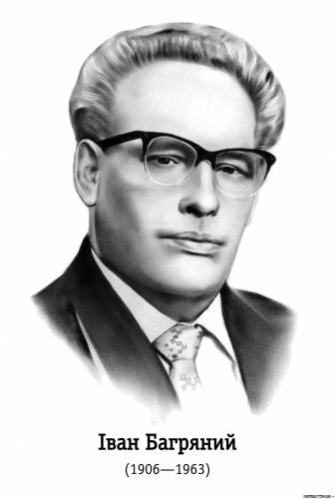
Іван Багряний

Slide 2
Біографія
19 вересня (2 жовтня) 1907 -
25 серпня 1963.

Slide 3
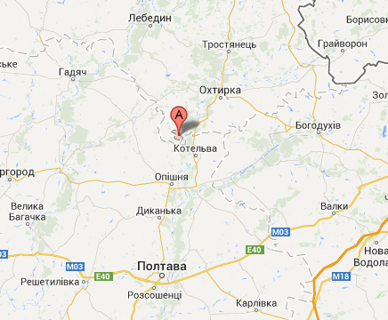
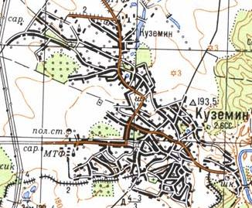
Народився 19 вересня (2 жовтня) 1907 року в селі Куземині в сім'ї муляра Павла Петровича Лозов'яги. Мати майбутнього письменника - Євдокія Іванівна Кривуша - походила із заможного селянського роду із села Куземин біля Охтирки. У сім'ї, крім Івана, виховувалися також син Федір і дочка Єлизавета.
Куземин

Slide 4
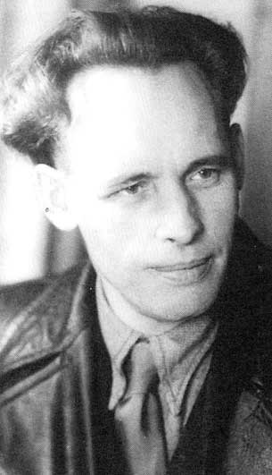
У шестирічному віці почав навчатися в церковнопарафіяльній школі, потім закінчив в Охтирці вищу початкову школу. 1920 року вступив до технічної школи слюсарного ремесла, потім - до Краснопільської школи художньо-керамічного профілю.

Slide 5
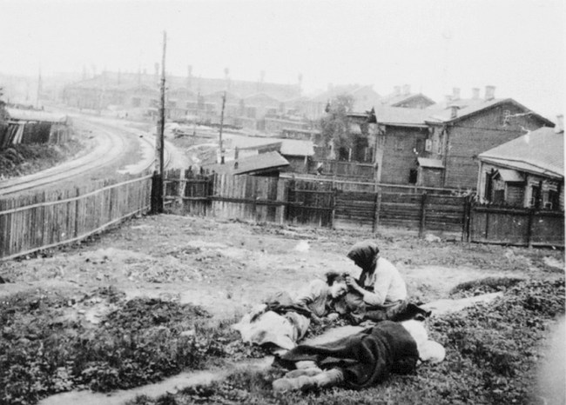
У 1920 році він став свідком жорстокої розправи чекістів із його дядьком і 92-річним дідом на пасіці (кололи багнетами, стріляли з револьверів), їх смерть страшенно вразила хлопця. До того ж іншого дядька вислали на Соловки, звідки він не повернувся. Усе це народжувало протест у душі Івана.

Slide 6
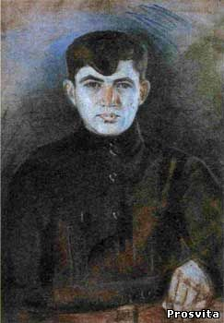
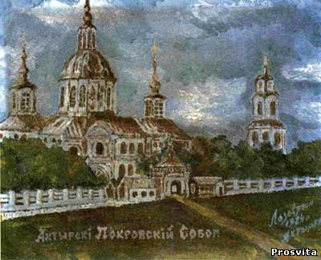
1922 року починається період трудової діяльності і активного громадсько-політичного життя: він то завполіт цукроварні, то окружний політінспектор в Охтирській міліції, то вчитель малювання в колонії для безпритульних і сиріт. 1925 року вийшов із комсомолу. Щоб «збагатитись враженнями» (вислів Івана Багряного), побував на Донбасі, в Криму, на Кубані.
Картини І.Багряного
Згори - Портрет Якима Лозовягіна ,
Знизу - Охтирський Покровський собор.

Slide 7
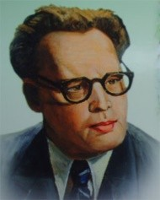
1925 року Іван працював у Кам'янці-Подільському ілюстратором у газеті «Червоний кордон», надрукував у ній свої перші вірші
Того ж 1925 року Іван під псевдонімом І. Полярний видав в Охтирці невеличку збірку «Чорні силуети: П'ять оповідань».
1926 року Іван вступив до Київського художнього інституту (КХІ), якого через матеріальну скруту та упереджене ставлення керівництва закінчити не вдалося.

Slide 8
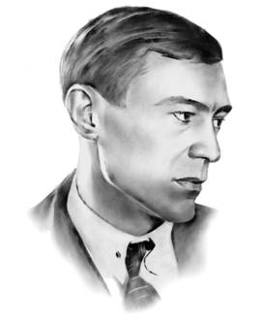
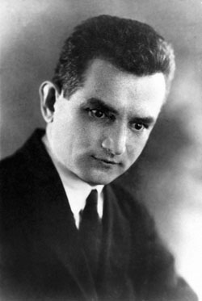
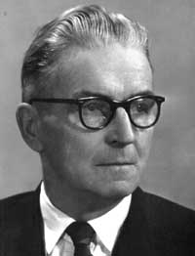
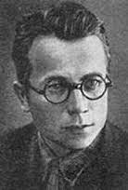
Навчаючись в КХІ, виходить зі спілки «Плуг», вступає до опозиційного літературного об'єднання МАРС («Майстерня революційного слова»), де зближується з самовимогливими митцями слова: Валер'яном Підмогильним, Євгеном Плужником, Борисом Антоненком-Давидовичем,Григорієм Косинкою, Тодосем Осьмачкою та іншими, яких пізніше було піддано нищівній критиці з боку офіційної радянської критики та всіляко переслідувано. Саме в цей період Іван Багряний активно працював і друкувався в журналах «Глобус», «Всесвіт», «Життя й революція», «Червоний шлях» та інших.

Slide 9
У 1920-х роках видає низку поетичних творів: збірку віршів «До меж заказаних», поеми «Монголія» та «Ave, Марія» (невдовзі була заборонена цензурою і вилучена з книготоргівлі), п'єсу «Бузок» про графоманів.
1930 року побачив світ роман у віршах «Скелька». Офіційною реакцією на роман стала стаття О. Правдюка «Куркульським шляхом» в журналі «Критика», де автор говорить: «…Від самого початку поет став співцем куркульської ідеології і до сьогодні залишається таким…»

Slide 10
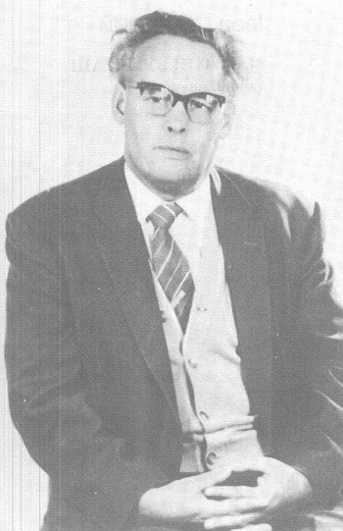
На рідній землі його люто ненавиділа більшовицька влада, ім'я митця було занесено в чорні списки зрадників народу, а твори надовго вилучені з літературного вжитку.
Тільки 1991 р. Івана Багряного реабілітовано, відтоді почала перевидаватися його творча спадщина.

Slide 11
В ув'язненні та на засланні
«Але ніхто не пустив і пари з вуст. Є така солідарність, є такий закон неписаний, є така арештантська мораль, що подібної до неї більше немає у світі, - мораль упосліджених, святиня арештантської дружби» -Іван Багряний.

Slide 12
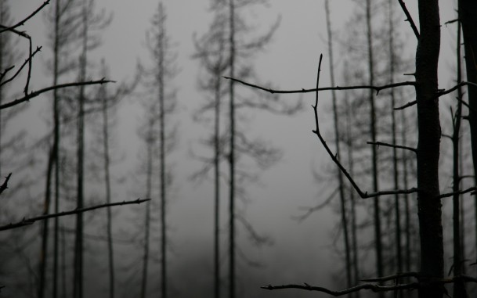
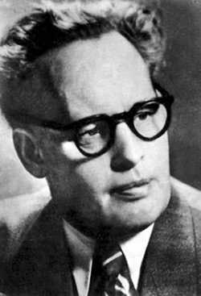
16 квітня 1932 року його заарештували в Харкові й звинуватили «в проведенні контрреволюційної агітації» за допомогою його літературних творів, таких як поема «Ave Maria», історичний роман «Скелька», поеми «Тінь», «Вандея», «Гутенберг», соціальна сатира «Батіг».

Slide 13
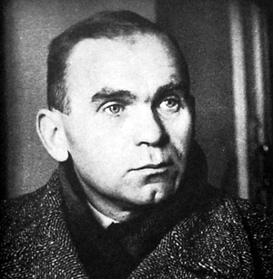
Багряний пробув 11 місяців у камері одиночного ув'язнення у внутрішній тюрмі ГПУ. А 25 жовтня 1932 року його звільнили з-під варти і на три роки відправили до спецпоселень Далекого Сходу. Про період перебування Івана Багряного на Далекому Сході в 1932-1937 роках досі мало відомостей: Охотське море, тайга, життя серед українців Зеленого Клину. Утеча в Україну та арешт у дорозі, новий термін (3 роки) - тепер уже в таборі БАМТАБу.

Slide 14
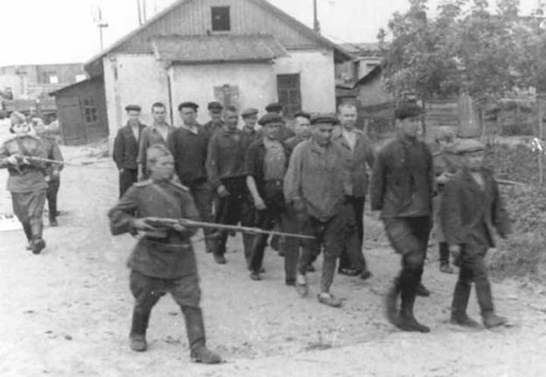
Точних даних про час повернення Івана Багряного із заслання немає: 16 червня 1938 року повторно арештований та відсидів у Харківській в'язниці УДБ-НКВС на Холодній горі. Йому пред'являють нове звинувачення - участь чи навіть керівництво у націоналістичній контрреволюційній організації. Хоч тривали довгі дні знущань та допитів, Акт про закінчення слідства 26 березня 1939 року з висунутими проти нього обвинуваченнями І. Багряний не підписав. 1 квітня 1940 року прийнято постанову, в якій відзначалося,
що всі свідчення про контрреволюційну діяльність належать до 1928 - 1932 років, за що він уже був засуджений, а «…інших даних про антирадянську діяльність Багряного-Лозов'ягіна слідством не добуто». Хворий, знесилений, Іван Багряний повертається в Охтирку.

Slide 15
Автобіографічні подробиці про ці п'ять років життя — арешт, тортури, втечу із заслання й повернення на батьківщину — письменник використав у романі «Сад Гетсиманський».

Slide 16
Під час війни
"Людина - це найвеличніша з усіх істот. Людина - найнещасніша з усіх істот. Людина - найпідліша з усіх істот. Як тяжко з цих трьох рубрик вибрати першу для доведення прикладом. Та найдивнішим є, що ці всі три рубрики сходяться в одній тій самій людині.»- Іван Багряний.

Slide 17
Радянсько-німецька війна застала письменника в Охтирці. Він одразу пішов в українське підпілля, передислокувався до Галичини. Іван Багряний працював у референтурі пропаганди, писав пісні на патріотичні теми, статті різноманітного характеру, малював карикатури й плакати агітаційного призначення. Одночасно він брав участь у створенні Української Головної Визвольної Ради (УГВР), у розробці її програмових документів.
Попри таку завантаженість Іван Багряний не покинув літературну працю. 1944 року він написав один із найталановитіших творів - роман «Звіролови» (згодом відомий як «Тигролови»).
У січні 1944 написав, перебуваючи у Тернополі, поему «Гуляй-Поле»

Slide 18
«З правила в цій країні, як і в багатьох інших, до поліції чи до міліції йдуть служити різні покидьки, злодії й ледарі, різна суспільна непотріб, не придатна до нормальної людської праці, це було відомо, й саме тому до представників поліції та міліції тут споконвіків населення ставилося з неприхованим презирством і зневагою, як до аморального й злочинного елемента» - іван Багряний

Slide 19
В еміграції
«Ліпше вмирати біжучи, ніж жити гниючи!»-
Іван Баряний

Slide 20
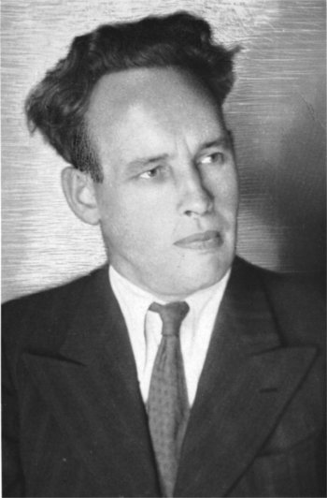
1945 року Багряний емігрував до Німеччини. Як свідчить у «Листах до приятелів» Юрій Лавріненко, "в еміграції теж не було свободи. Не менш, ніж заборонами, перешкоджала гітлерівська Німеччина сформуванню політичної еміграції усілякими «розенбергівськими штабами», в яких псувалися та компромітувалися і дуже пристойні люди. Багряний пішов на Захід і в еміграцію через «оунівське підпілля».

Slide 21
Іван Багряний написав брошуру - програмний для нього памфлет«Чому я не хочу вертатись до СРСР?», де виклав політичну декларацію національної гідності й прав людини, яка пережила примусову репатріацію, насильство, тортури, приниження як колишній в'язень, остарбайтер, полонений, позбавлений власного імені. Він логічно обґрунтував закономірність еміграції з Радянського Союзу -
батьківщини-мачухи, котра пішла на геноцид проти власного народу. 1948 року Багряний заснував Українську революційно-демократичну партію (УРДП) і відтоді цілих 17 років — до самої смерті редагував газету «Українські вісті». Письменник був головою Виконавчого органу Української Національної Ради і заступником президента УНР.

Slide 22
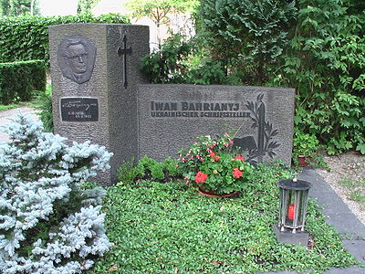
Помер Іван Багряний 25 серпня 1963 року. Похований у місті Новий Ульм (Німеччина) на цвинтарі, при вулиці Ройттір (Neu-Ulmer Friedhof, an der Reuttier Str.). Могила Івана Багряного - перша могила ліворуч від входу на цвинтар, що навпроти вул. Фіннінгер (Finninger Str.). Автор надгробного пам'ятника — скульптор Л. Моложавий. Пам'ятника на могилі освячено 3 жовтня 1965.

Slide 23
Сім'я

Slide 24
Перша дружина - Антоніна Зосімова, діти: Борис і Наталя.
На еміграції одружився з Галиною Тригуб (родом із Тернопільщини). Їхні діти: Нестор і Роксолана.

Slide 25
Характеристика творчості
«Така вже людська вдача: кожен, хто впав, хоче бачити втіху для себе в падінні іншого, бо бути в падінні самотнім - то нестерпно»- Іван Багряний

Slide 26
Західні дослідники творчості Івана Багряного відзначали унікальну здатність письменника до «кошмарного гротеску», неабиякого гумору серед відчаю, оптимізму - серед трагедії в глухій війні, що проводиться на величезних просторах євразійської імперії. Юзеф Лободовський твердить, що «Сад Гетсиманський» перевищує силою вислову все, що дотепер на цю тему було написано, з другого ж боку - є виразним свідченням глибокого гуманізму автора, що на самому дні пекла зумів побачити людські прикмети навіть у найозвіріліших осібняків".

Slide 27
Популярність іншого роману «Тигролови», що його Юрій Шерех вважав утвердженням жанру українського пригодницького роману, - «українського всім своїм духом, усім спрямуванням, усіми ідеями, почуттями, характерами», спричинилася до пародіювання Мосендзом та Кленом образу багрянівського Григорія Многогрішного. Так з'явився гумористичний Горотак, що на думку Лавріненка, читався радше як беззлобний дружній шарж.

Slide 28
Іван Багряний і як людина, і як політичний діяч, і як письменник був обдарований щедро силою і талантом. Ішла ця сила з глибокого коріння його в українському житті сучасному і минулому. Він мав чудове відчуття ритму сучасности і ритму минулих віків. І тому так природно зринає в ліпших бароккових своєю природою місцях його творчости якась підземна течія древнього багатирського епосу, казки, думи. І все це поєднується з доброю усмішкою людини, яка така сильна, така любляча, що при всій своїй шаленості може обійтись і без помсти за всі незчисленні образи і кривди, завдані їй своїми і чужими.

Slide 29
Гора наклепів на Багряного вивершилася в 1963 році, перед його смертю, брудною книжкою «На літературному базарі. Поезія, проза і публіцистика Івана Багряного». Підписана псевдонімом, ця книжка має прямий логічний і змістовий зв'язок з радянськими нападами на Багряного. Вона свідчить тільки про його вагу як письменника і діяча.

Slide 30
Етапи творчого шляху І.Багряного:
1926 – 1932 – початок літературного шляху до першого арешту;
1932 – 1940 – період ув’язнень і концтаборів;
1941 – 1945 – період Другої світової війни й окупації України;
1945 – 1963 – повоєнна доба і еміграція.

Slide 31
Теми творчості:
Викриття системи більшовицького терору.
Показ жорстоких і підступних методів роботи каральних органів.
Розвінчання більшовицької системи господарювання і знущання з людей.
Розповідь про страждання українського народу у більшовицькому «раю».
Безкомпромісне і аргументоване викриття російського великодержавного шовінізму.
Звернення до історії і боротьба проти Росії.
Змалювання долі української людини у вирі Другої світової війни.
Віра в перемогу добра над злом.

Slide 32
Премії
Всі дороги сходимі, й всі могили зчислимі, і кожна ніч - навіть полярна ніч! - кінчається ранком...

Slide 33
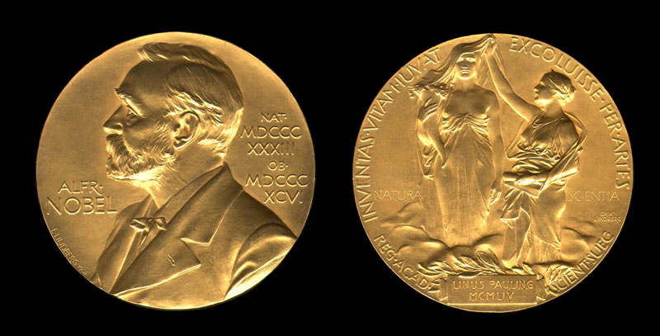
1963 року філія Об'єднання демократичної української молоді (ОДУМ) в Чикаго розпочала акцію за надання Нобелівської премії Іванові Багряному, але його несподівана смерть перешкодила офіційному висуненню на цю нагороду .
1992 року постановою Кабінету Міністрів України Іванові Багряному посмертно присудили Державну премію України імені Тараса Шевченка за романи «Сад Гетсиманський» і«Тигролови».

Slide 34
Твори
"Декілька мільйонів не можуть бути "ворогами народу",бо це вже народ" ("Морітурі")

Slide 35
Оповідання :
«Етюд» (серпень 1921 р.)
«Міщаночка» (Охтирка, 1924)
«Мадонна» (Жмеринка, 1925)
«Заєць» (Ялта, 1925)
«Петро Каменяр» (Охтирка, 1925)
«З оповідань старого рибалки» (1927)
«В сутінках» (1927)
«Пацан» (1928)
«Рука» (1928)
Збірка оповідань «Крокви над табором» (Харків, 1931)
Тигролови

Slide 36
Поеми :
«Монголія» (1927)
«Собачий бенкет» (Київ, 1928)
«Вандея» (1928)
«Ave Maria» (Харків, 1929)
«Батіг» (1928—1930),
«Ґутенберґ» (1928—1930, зникла на початку 1930-тих років)
Сатирична епопея «Комета» (повністю не збереглась) (1928—1930)
«Гуляй-Поле» (Тернопіль, 1944)
Сатирична поема «Антон Біда — герой труда: повість про ДІ-ПІ» (Новий Ульм, 1947)
Цукроварня (Поема про чотирьох)
«Меченосці»

Slide 37
П'єси :
«Бузок»
«Генерал» (1944)
«Морітурі» (1947)
Поетичні збірки :
«В поті чола» (1929) (заборонена до друку цензурою)
«До меж заказаних» (Київ, 1929)
«Золотий бумеранґ» (1946)
«Пісні» (авторські пісні І. Багряного різних років)

Slide 38
Романи :
«Марево» (був заборонений до друку цензурою)
Роман у віршах «Скелька» (Харків, 1930)
«Тигролови» (Львів-Краків, 1944)
«Люба» (1944) (знищений власноруч).
«Сад Гетсиманський» (Новий Ульм, 1950)
«Маруся Богуславка» — перша книга роману «Буйний вітер» (Мюнхен, 1957)
«Людина біжить над прірвою» (посмертно, Новий Ульм — Нью-Йорк, 1965)

Slide 39
Повісті :
«Огненне коло» (Новий Ульм, 1953)
Повість-вертеп «Розгром» (1948)
Статті :
«Україна біля Тихого океану» (1944)
«На новий шлях» (1946)
Памфлет „Чому я не хочу вертати на «родіну»?“ (інша назва «Чому я не хочу вертатись до СРСР?») (1946)
«Народження книги» (1956)
Дитячі твори :
«Казка про лелек та Павлика-мандрівника» (1943)
«Колискова» (1955)
«Телефон» (1956)

Slide 40
Вшанування пам'яті
«Є щось, що не може вмерти навіть на війні »-Іван Багряний

Slide 41
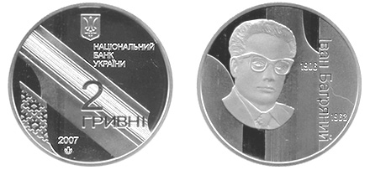
1965 року на могилі Івана Багряного встановлено пам'ятник (скульптор Леонід Молодожанин).
23 вересня 1996 року Кабінет Міністрів України видав постанову «Про 90-річчя від дня народження І. П. Багряного». Організаційний комітет очолив Леонід Кравчук.
1996 року засновано Фундацію імені Івана Багряного.
1996 року, з нагоди 90-річчя з дня народження письменника, засновано премію імені Івана Багряного. Серед її перших лауреатів - Іван Дзюба.
1 серпня 2006 року Верховна Рада України відхилила проект Постанови про відзначення 100-річчя від дня народження видатного українського письменника, громадсько-політичного діяча, непохитного борця за незалежність України, лауреата Національної премії України імені Тараса Шевченка Івана Багряного. Під час обговорення думки щодо відзначення ювілею видатного українського письменника розійшлися. Депутати з фракцій «Наша Україна» і БЮТ висловлювалися за вшанування пам'яті Івана Багряного. Депутати з фракцій Партії регіонів, КПУ та СПУ були проти. У підсумку за проект Постанови проголосувало всього 73 депутати - і він був відхилений .
15 вересня 2006 року Президент України Віктор Ющенко видав Указ «Про відзначення 100-річчя від дня народження Івана Багряного».
25 вересня 2007 року введено в обіг ювілейну монету «Іван Багряний» із серії «Видатні особистості України» номіналом 2 гривні з нейзильберу, якість — «спеціальний анциркулейтед», тираж - 35 000 штук у капсулах .

